Slide 1

Projeto Aplicado 2: Construindo um Classificador de Sentimentos
Júlia Raissa Silva de Araujo (RA:10444671)
Mariana Silva de Oliveira (RA: 10441586)
Tatiane Hitomi Okochi (RA: 10444313)
Notes:
1

Slide 2
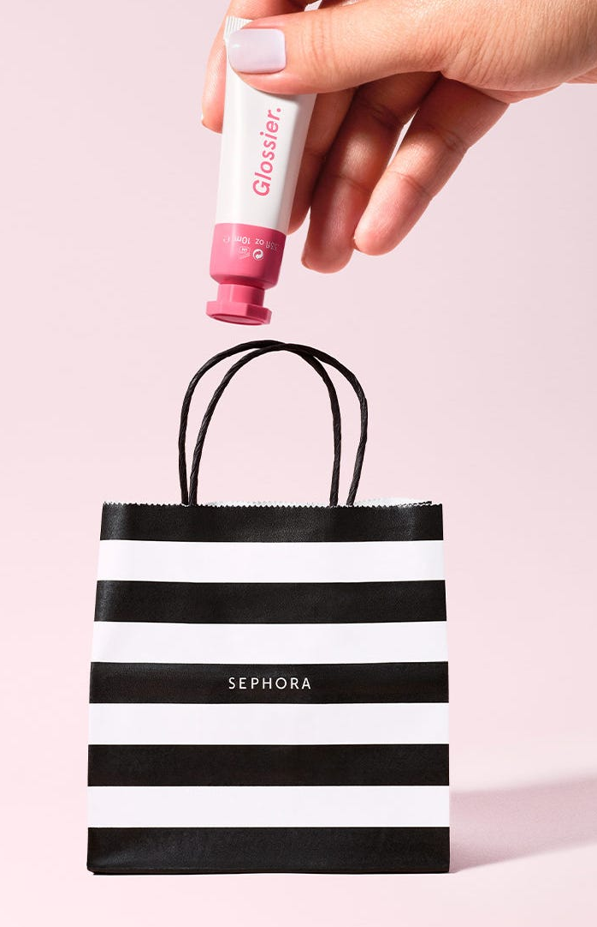
Resumo do Projeto
Contexto
Objetivo
A Sephora é uma líder global em cosméticos, com milhões de avaliações de clientes.
Classificar automaticamente avaliações como positivas ou negativas usando NLP e ML.
Resultado Esperado
Transformar feedbacks em insights estratégicos para auxiliar na tomada de decisões, melhorar produtos e fortalecer o relacionamento com os clientes.
Notes:
2

Slide 3

Descrição do Dataset
Fonte dos Dados
Principais Campos
Kaggle, com mais de 1 milhão de avaliações.
review_text (texto da avaliação)
is_recommended (binário: 1=recomenda, 0=não)
Tratamento
Eliminação de variáveis irrelevantes e focagem nos dados úteis.
Notes:
3

Slide 4
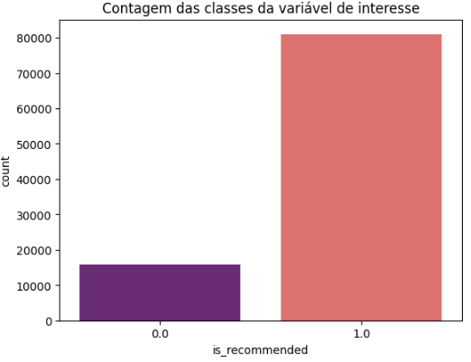
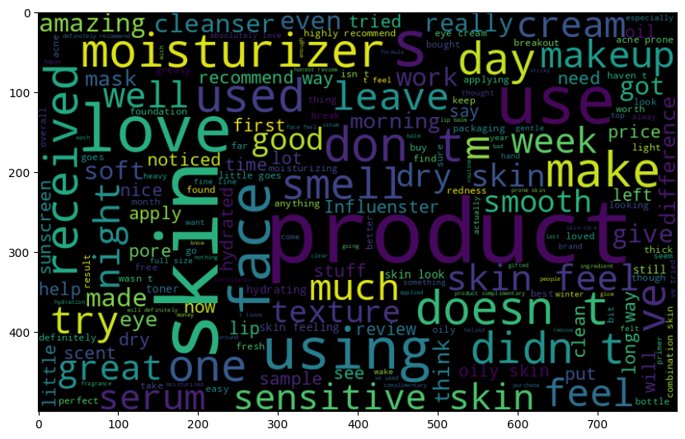
Análise Exploratória dos Dados (EDA)
Seleção de Colunas
Foco em review_text e is_recommended.
Tratamento de Dados
Correção de dados faltantes e remoção de duplicados.
Análise de Desbalanceamento
Observou-se predominância de avaliações positivas.
Nuvem de Palavras
Presença de palavras que não semanticamente relevantes.
Notes:
4

Slide 5



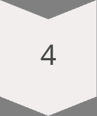

Pré-processamento do Texto
Nesta etapa, os dados textuais passaram por um processo de limpeza e transformação para que pudessem ser utilizados pelos modelos de machine learning. As principais ações foram:
Limpeza
Remoção de nulos e duplicados.
Tokenização e Stopwords
Separação em palavras e eliminação de irrelevantes.
Lematização
Redução das palavras ao radical.
Vetorização
Transformação dos textos em vetores numéricos.
Balanceamento
Aplicação de undersampling para equilíbrio das classes.
Notes:
5

Slide 6

Modelos de Machine Learning Testados
Modelos
Métricas de Avaliação
Regressão Logística
Acurácia
Random Forest
Precisão
Árvore de Decisão
Recall
K-Nearest Neighbors
F1-score
Matriz de Confusão
Notes:
6

Slide 7
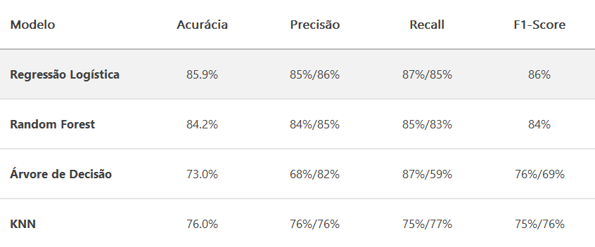
Resultados Obtidos dos Modelos
Regressão Logística obteve o melhor desempenho
Matriz de Confusão:
Regressão Logística: 419 FP + 467 FN
Random Forest: 468 FP + 422 FN
Árvore: 421 FP + 1.279 FN
KNN: 1.123 FP + 2.011 FN
Notes:
“Agora vamos analisar o desempenho dos modelos de Árvore de Decisão e KNN.
Começando pela Árvore de Decisão: o modelo apresentou uma precisão de 68% para avaliações negativas e 82% para positivas. Já o recall foi de 87% para negativas, o que indica que ele foi eficiente em capturar avaliações negativas, mas teve apenas 59% de recall para as positivas.
Isso gerou um número considerável de erros: 421 falsos positivos e 1.279 falsos negativos, mostrando que o modelo teve dificuldade em classificar corretamente as avaliações positivas.
Em seguida, o modelo KNN apresentou uma precisão e recall mais equilibrados, ambos em torno de 75% a 77% para as duas classes. No entanto, apesar desse equilíbrio, ele teve o maior número absoluto de erros entre os modelos: 1.123 falsos positivos e 2.011 falsos negativos.
Com base nesses resultados, concluímos que tanto a Árvore de Decisão quanto o KNN tiveram desempenho inferior aos demais modelos, com destaque negativo para o KNN pelo alto volume de classificações incorretas.”

Slide 8
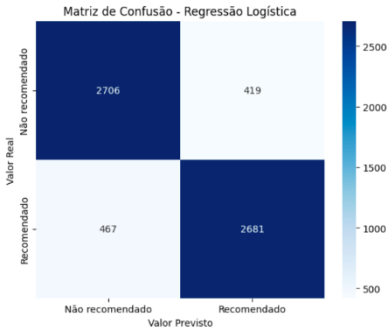
Melhor Modelo: Regressão Logística
Alta Acurácia: 85,9%
Equilíbrio entre Precisão e Recall.
F1-score equilibrado: 86%
Menor Número de Erros entre os Modelos Avaliados:
419 falsos positivos
467 falsos negativos
Conclusão: Modelo confiável e consistente para a classificação de sentimentos das avaliações.

Slide 9

Modelo de Negócios
Aplicações práticas na Sephora
Monitoramento em tempo real da satisfação
Gestão da reputação online
Detecção precoce de crises
Insights para melhoria de produtos
Monetização e valor agregado
Licenciamento do modelo para e-commerces
Serviços contínuos de análise
Consultoria personalizada
Geração de valor: Agilidade, Redução de custos, Fidelização do cliente

